Slide 1
קמפיין דרושים לוחמים

Slide 2
פוסטים

Slide 3
את הדמויות המשרדיות להצליל יותר (שהדמויות יהיו יותר חשוכות)
בתמונה לשלב תמונה לוחם (על פי השקופית הבאה של התמונות)
למשרה מסווגת ביחידה מבצעית במערכת הביטחון,
דרושים/ות לוחמים/ות יוצאי יחידות קרביות.
עבודה מאתגרת ומשמעותית בשירות המדינה.
העבודה כוללת תנאים סוציאליים מלאים, שכר עבודה גבוה, מענק התמדה
ואפשרות לשלב לימודים ועבודה!
לדרישות התפקיד ושליחת קו"ח לחצו >>
לשנות- לתפקיד מסווג
למחוק לגמרי

Slide 4
למשרה מסווגת ביחידה מבצעית במערכת הביטחון,
דרושים/ות לוחמים/ות יוצאי יחידות קרביות.
עבודה מאתגרת ומשמעותית בשירות המדינה.
העבודה כוללת תנאים סוציאליים מלאים, שכר עבודה גבוה, מענק התמדה
ואפשרות לשלב לימודים ועבודה!
לדרישות התפקיד ושליחת קו"ח לחצו >>

Slide 5
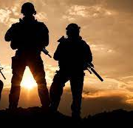
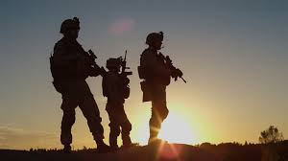
זה הכיוון לתמונה-
צללית לוחם על רקע שמיים/זריחה.
הערה- עדיפות ללוחם בודד בתמונה
לא באחיזה מבצעית של הנשק (לא בלחימה)

Slide 6
שתי אופציות לעיצוב עמוד נחיתה

Slide 7
להוסיף- רובאי 05 ומעלה
למחוק לגמרי

